Slide 1
ระบบเครือข่ายสำหรับระบบรักษาความปลอดภัยในหมู่บ้าน
Network System for Village Security System
อาจารย์ที่ปรึกษา
รศ.สมศักดิ์ มิตะถา
อ.อวัชริน นาชิน
นำเสนอโดย
นาย คมสันต์ ประพันธเทวา รหัส 42010041
นาย จตุเดช วิวัฒน์สมวงศ์ รหัส 42010045

Slide 2
ขอบเขตของการนำเสนอ
1. บทนำ
2. วัตถุประสงค์
3. ขอบเขตของโครงงาน
4. หลักการและการออกแบบ
5. แนวทางในการพัฒนาต่อ

Slide 3
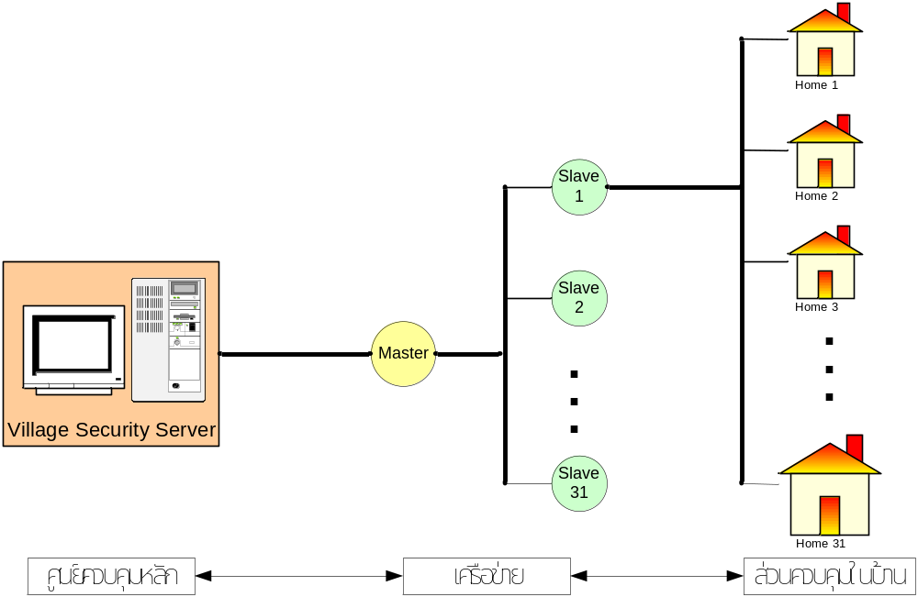
1. บทนำ
ระบบรักษาความปลอดภัยในหมู่บ้านประกอบไปด้วย 3ส่วน คือ

Slide 4
การทำงานของระบบรักษาความปลอดภัยในหมู่บ้าน
ส่วนควบคุมหลัก ทำงานโดยเป็นโปรแกรมบนไมโครคอมพิวเตอร์
ส่วนเครือข่าย ใช้ไมโครคอนโทรเลอร์ในการจัดการรับและส่งข้อมูล โดยใช้สื่อ(Media)เป็นสายตีเกลียวทำงานบนอนุกรมมาตรฐาน RS-485
ส่วนควบคุมในบ้าน ใช้ไมโครคอนโทรเลอร์ ในการควบคุมและตรวจสอบสถานะของอุปกรณ์

Slide 5
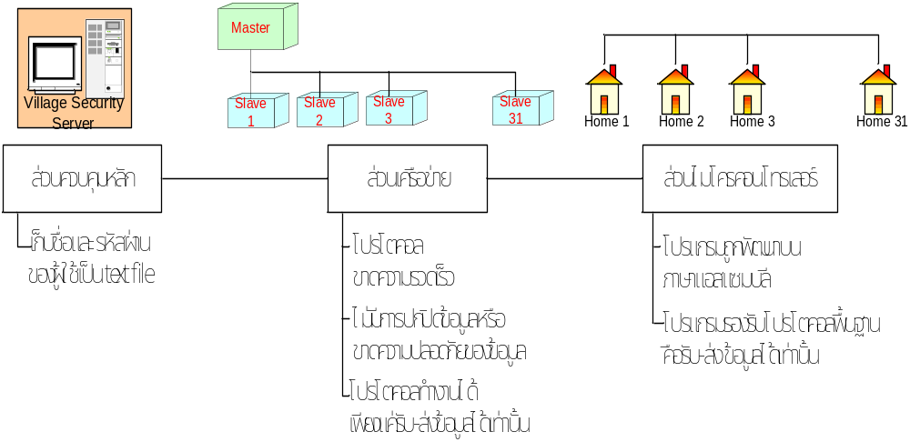
ปัญหาที่พบในระบบรักษาความปลอดภัยในหมู่บ้าน

Slide 6
2. วัตถุประสงค์
ทำการออกแบบระบบเครือข่ายสำหรับระบบรักษาความปลอดภัย
ในหมู่บ้านที่มีประสิทธิภาพโดยมีคุณสมบัติดังต่อไปนี้
ความเชื่อถือได้และความถูกต้องของข้อมูล (Data Integrity)
ระบบที่มีความปลอดภัยของข้อมูล (Security)
ระบบที่มีการทำงาน การตอบสนองที่รวดเร็ว (Response)

Slide 7
3. ขอบเขตของโครงงาน
การออกแบบ กระบวนการรับและส่งข้อมูล(Protocol) เพื่อใช้ในระบบรักษาความปลอดภัยในหมู่บ้าน
การโปรแกรมการทำงานบนไมโครคอนโทลเลอร์ โดยพัฒนาบนภาษาซี
การนำกระบวนการเพื่อใช้ในการปกปิดข้อมูล มาใช้บนไมโครคอนโทลเลอร์ ตระกูล MCS-51
การเขียนโปรแกรม Visual Basic เพื่อใช้ในการแสดงผลและสั่งงานผ่านทางคอมพิวเตอร์ โดยเชื่อมต่อกับระบบฐานข้อมูลที่มีความปลอดภัย
การทำเครือข่ายจำลองระบบการทำงาน โดยประยุกต์ใช้กับระบบรักษาความปลอดภัยในหมู่บ้าน

Slide 8
4. หลักการและการออกแบบ
ทำการออกแบบ โดยแบ่งเป็น 3 ส่วน คือ
การออกแบบส่วนเครือข่าย
การออกแบบส่วนไมโครคอนโทรเลอร์
การออกแบบโปรแกรมบนไมโครคอมพิวเตอร์

Slide 9
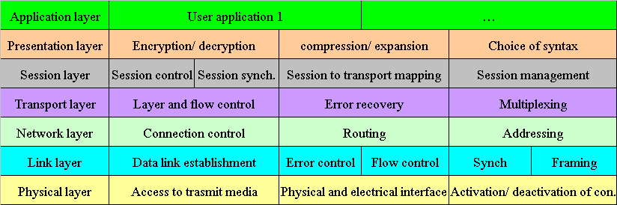
การออกแบบส่วนเครือข่าย
OSI Model และหน้าที่การทำงาน

Slide 10
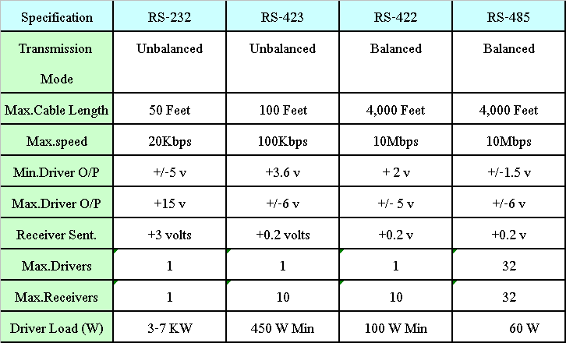
Physical Layer
ตารางเปรียบเทียบประสิทธิภาพของแต่ละมาตรฐานการเชื่อมต่อ

Slide 11
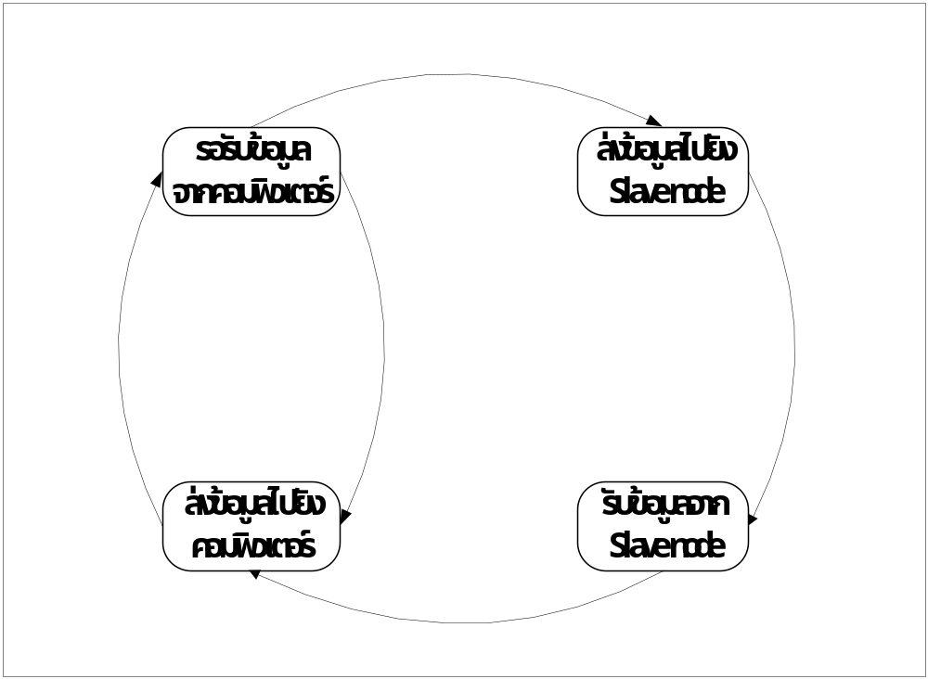
Flow Control
Master Node Flow Control

Slide 12
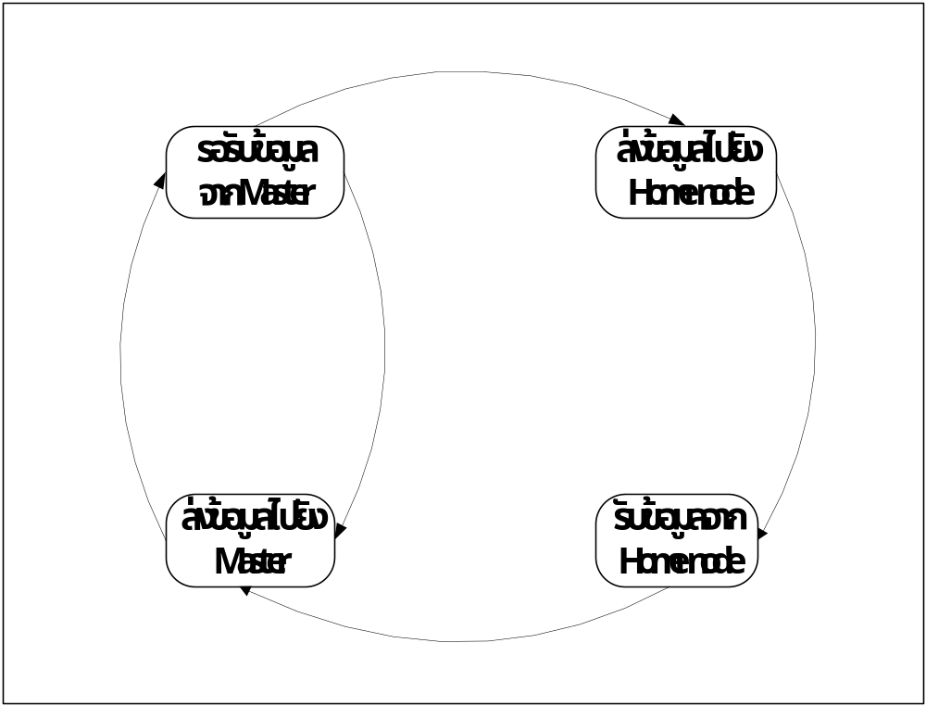
Flow Control
Slave Node Flow Control

Slide 13
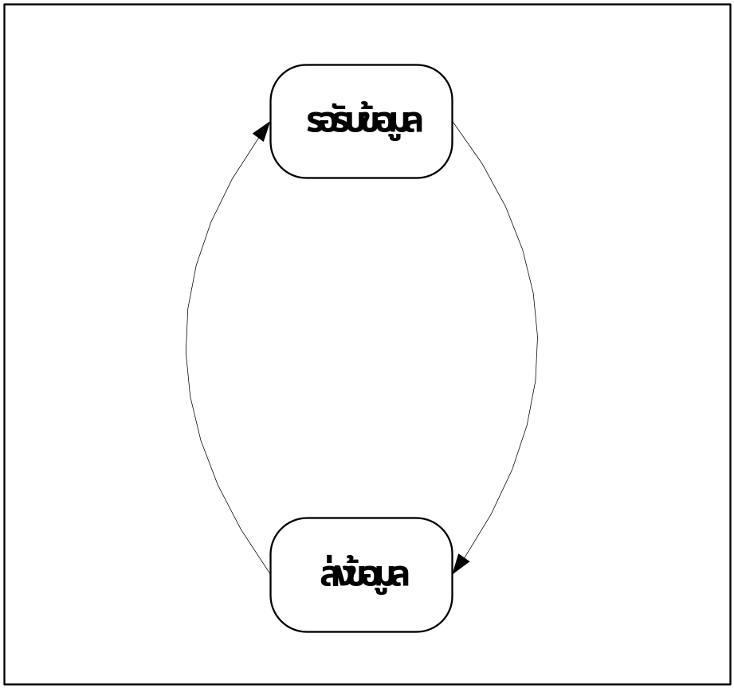
Flow Control
Home Node Flow Control

Slide 14
Application Layer
จะมีการทำงานเฉพาะในส่วนของ Home node เท่านั้น หน้าที่ในการทำงานคือการรับข้อมูลเพื่อนำมาตรวจสอบว่าเป็นข้อมูลของตัวเองหรือเปล่า รวมไปถึงการทำงานตามคำสั่งจากข้อมูลที่ได้รับ

Slide 15
การออกแบบ Frame
แบ่งการออกแบบเป็น 2 กลุ่ม ตามการทำงานคือ
ส่วนของการตรวจสอบสถานะ
ส่วนการสั่งงาน
โดยมี Start bit เป็นอักขระตัวที่ 58 หรือ :
และมี Byte Count เป็นจำนวนความยาวของเฟรม
Start Bit | Byte Count | Data …
: | BC | …

Slide 16
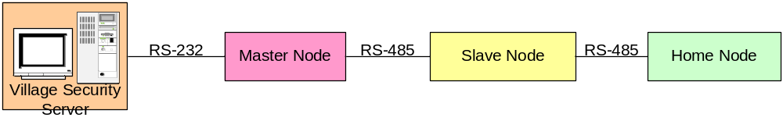
การออกแบบส่วนไมโครคอนโทลเลอร์
ไมโครคอนโทนเลอร์ที่ใช้ ประกอบไปด้วย 3 ส่วน คือ
Master node
Slave node
Home node

Slide 17
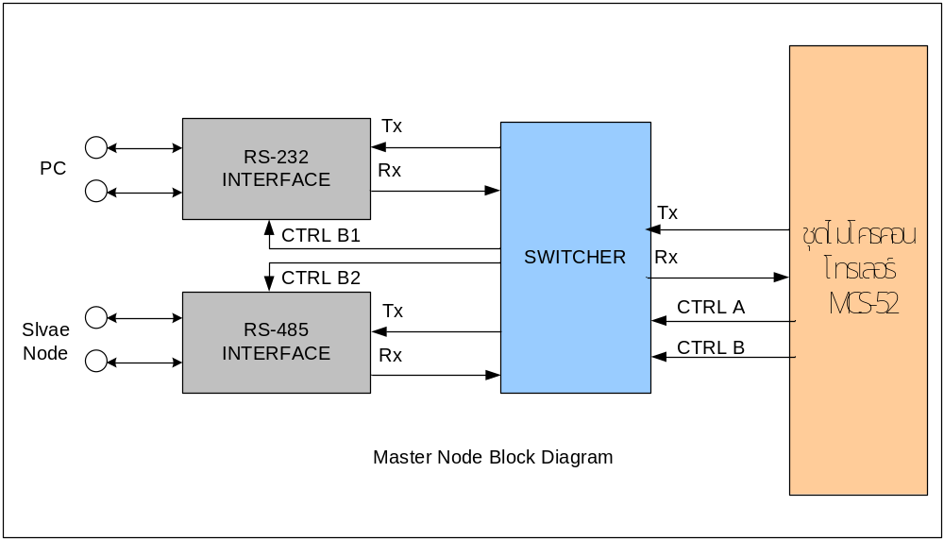
Master node

Slide 18
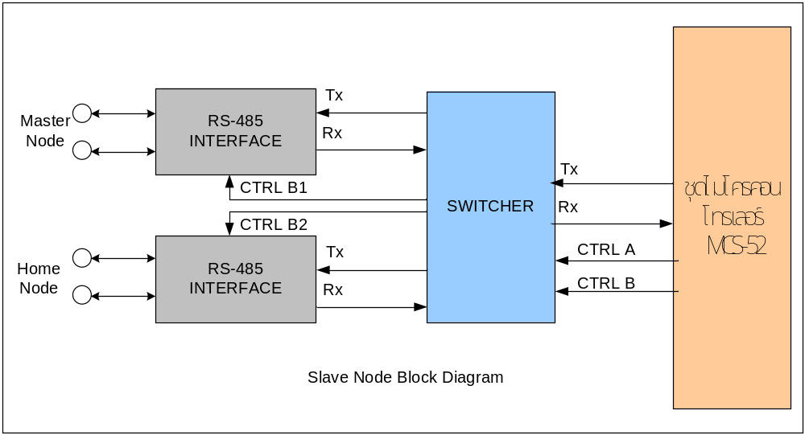
Slave node

Slide 19
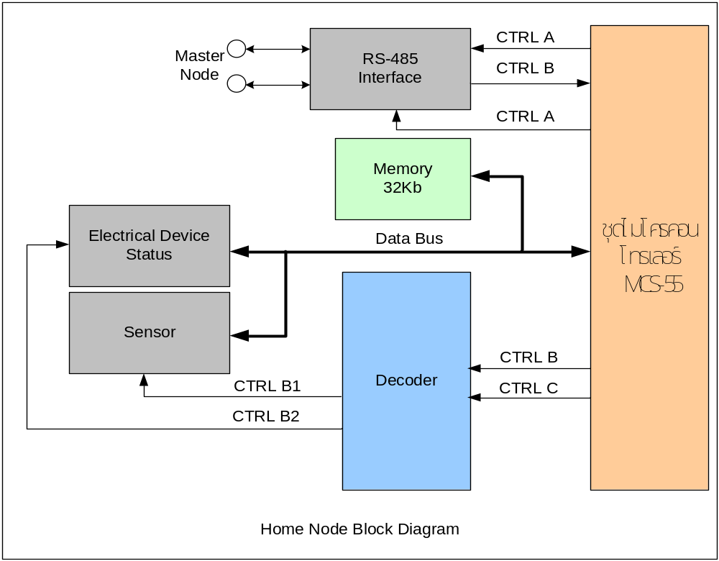
Home node

Slide 20
การออกแบบส่วนโปรแกรมบนคอมพิวเตอร์
ส่วนติดต่อผู้ใช้(User interface) : ใช้ MS Visual Basic
ส่วนติดต่อกับฐานข้อมูล MS SQL Server
ส่วนติดต่อกับไมโครคอนโทรเลอร์ ใช้ Component ติดต่อผ่าน Serial port

Slide 21
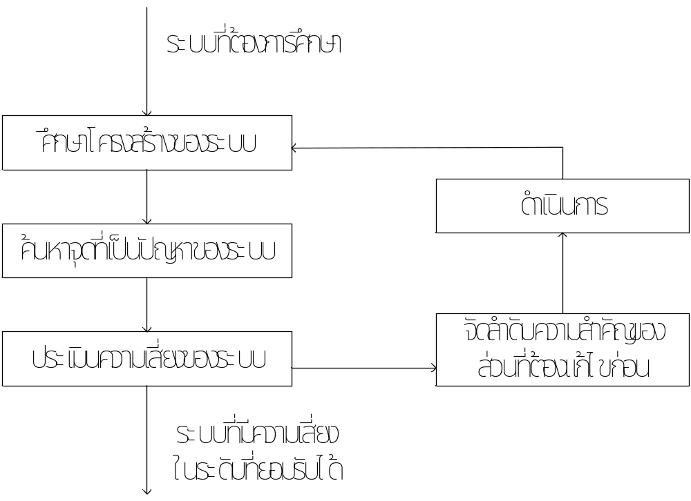
การสร้างความปลอดภัยให้กับข้อมูลบนเครือข่าย
วิศวกรรมระบบการรักษาความปลอดภัย(System Security Engineering Process)

Slide 22
การศึกษาโครงสร้างของระบบ
และการค้นหาจุดที่เป็นปัญหาของระบบ

Slide 23
การประเมินความเสี่ยง
ความเสี่ยงที่อาจเกิด | ระดับความสำคัญ ต่อระบบ (Criticality) | ความพยายามที่ต้องใช้ ในการโจมตี (Effort) | ค่าความเสี่ยง Risk=C/E
1.ก่อกวนหรือดูข้อมูล ผ่านทางศูนย์ควบคุม | 8 | 2 | 4
2.ลอกเลียนแบบวงจร Hardware ในระบบ | 6 | 5 | 1.2
3.ดักจับข้อมูลด้วยวิธี Wire Tapping | 8 | 1 | 8
4.ส่งข้อมูลชุดเดิม (Reply Attack) | 8 | 2 | 4
5.ตัดสายสัญญาณ | 5 | 2 | 2.5
ความเสี่ยง (Risk) = ความสำคัญที่มีต่อระบบ (Criticality )
ความพยายามที่ต้องใช้ในการโจมตี (Effort)

Slide 24
การจัดลำดับความสำคัญของส่วนที่ต้องทำการแก้ไขก่อน
เหตุการณ์ที่ควรจะแก้ไขก่อน | ค่าความเสี่ยง | แนวทางการแก้ไข
1. ดักจับข้อมูลด้วยวิธี Wire Tapping | 8 | เข้าปกปิดข้อมูลด้วยกระบวนการที่เป็นที่ยอมรับ
2. การส่งข้อมูลชุดเดิม (Reply Attack) | 8 | เพิ่มเติมส่วนของลำดับข้อมูล(Data Sequenc ) ในเฟรมข้อมูล
3. ก่อกวนหรือดูข้อมูลผ่าน ทางศูนย์ควบคุม | 4 | เก็บข้อมูลและรหัสผ่าน(User/Password) ใน Database ที่มีการเข้ารหัส หรือต้อง Log in
4.ตัดสายสัญญาณ | 2.5 | ฝังสายสัญญาณไว้ใต้ดินหรือวางสายสัญญาณในที่ลับ
5.ลอกเลียนแบบวงจร Hardware ในระบบ | 1.2 | ทำการ lock การอ่านข้อมูลจากไมโครคอนโทรเลอร์

Slide 25
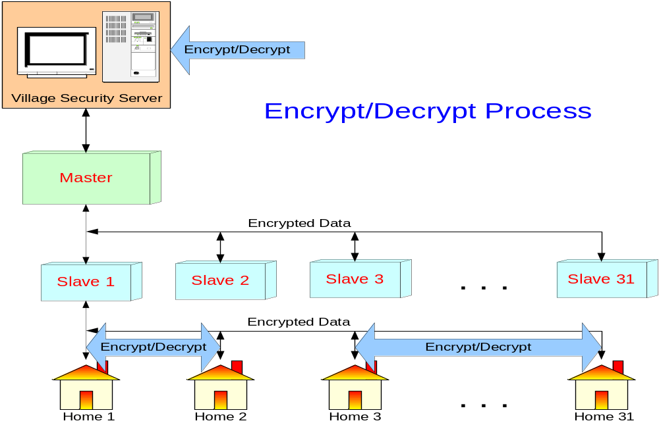
ขั้นตอนการดำเนินการ
1. กระบวนการปกปิดข้อมูล

Slide 26
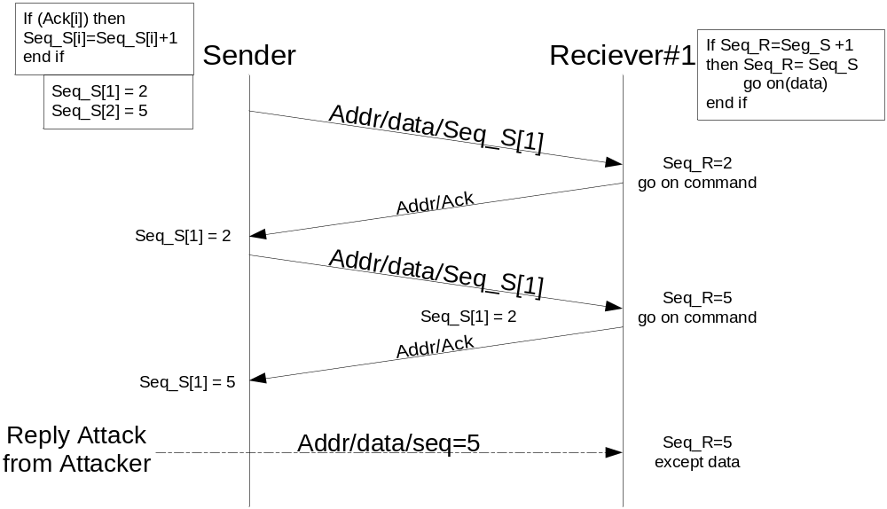
ขั้นตอนการดำเนินการ
2. การเพิ่มลำดับของข้อมูลบนเฟรมข้อมูล

Slide 27
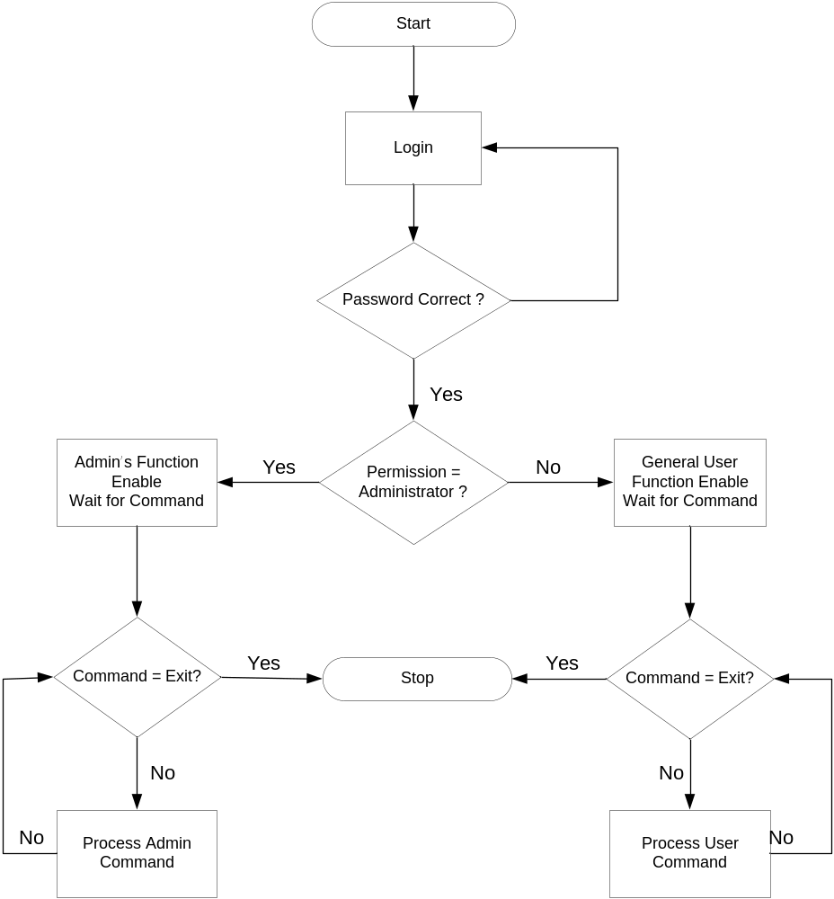
ขั้นตอนการดำเนินการ
3. การปรับปรุงโปรแกรมที่ใช้งาน
บนไมโครคอมพิวเตอร์ที่ศูนย์ควบคุมหลัก
การ Login
การกำหนดสิทธิ์การใช้โปรแกรม
หรือ Permission
การติดต่อกับฐานข้อมูล

Slide 28
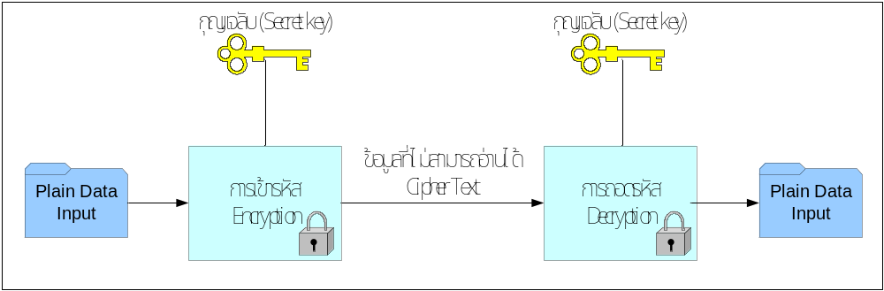
ขั้นตอนการดำเนินการ
4. การเข้ารหัสและถอดรหัสข้อมูล
ทำงานแบบกุญแจรหัสเดียว(Single Key) ทั้งการเข้ารหัส และถอดรหัสจะใช้กุญแจเดียวกัน
ใช้ Algorithm การเข้ารหัสและถอดรหัสแบบ Data Encryption Standard (DES) ใน Mode ECB(Electronic code book )

Slide 29
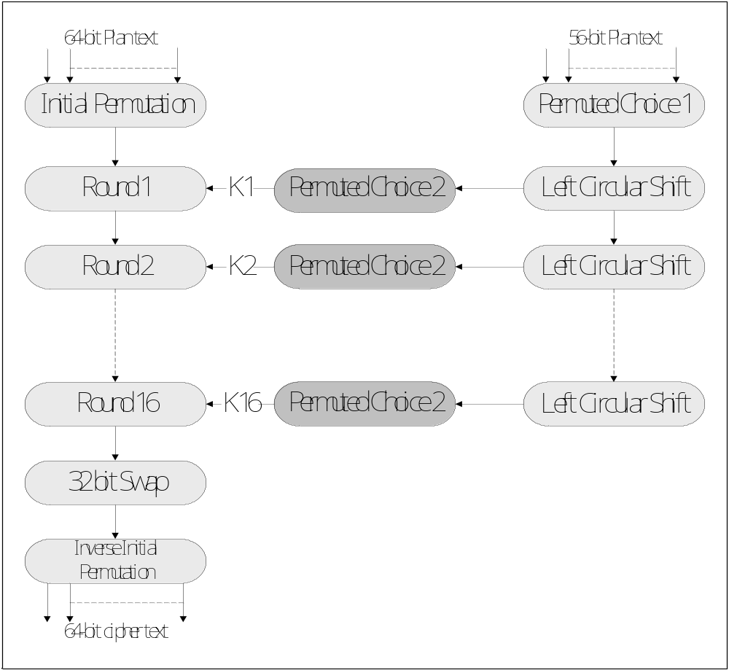
DES Algorithm
กระบวนการทำงาน

Slide 30
โปรแกรมของศูนย์ควบคุมหลัก
มีหน้าที่ในการแสดงผลและสั่งงาน โดยส่งข้อมูลผ่าน
Serial port บนไมโครคอมพิวเตอร์ มีคุณสมบัติดังต่อไปนี้
การแสดงผลอุปกรณ์ตรวจจับ(Sensor Status)
การสั่งงานเพื่อเปิดและปิดอุปกรณ์ไฟฟ้า(Device Control)
การตรวจสอบชื่อผู้ใช้และรหัสผ่าน (Login)
การกำหนดสิทธิของผู้ใช้แต่ละบุคคล(Permission)
การลดหรือเพิ่มข้อมูลบนฐานข้อมูล(Insert/Delete/Update Database)

Slide 31
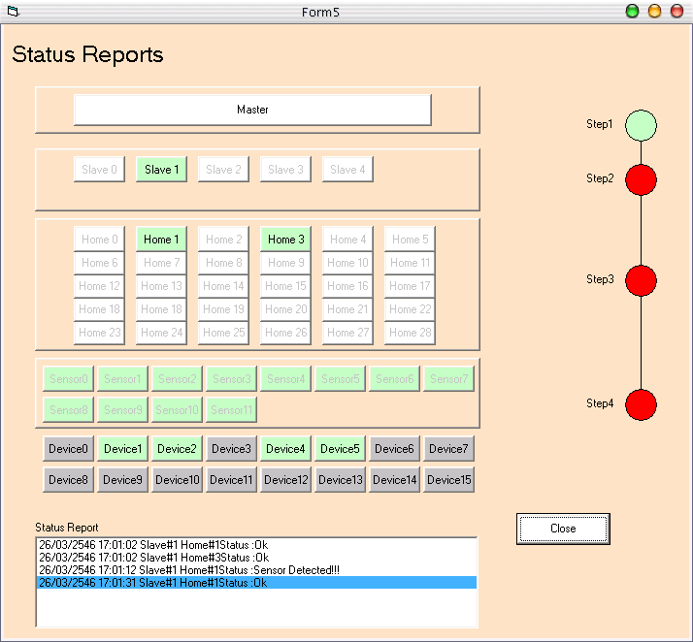
Application Example

Slide 32
5. แนวทางในการพัฒนาต่อ
การพัฒนาด้านวงจร Hardware
- มี IC ที่สามารถเชื่อมต่อกับอุปกรณ์ (Device) บนมาตรฐานแบบ RS-485 ได้ถึง 128 ตัว เช่น Max1487 , Max487 ซึ่งมากกว่าMax485 ซึ่งรองรับ 32 ตัว ซึ่งถ้านำมาใช้ ระบบจะสามารถรองรับจำนวนอุปกรณ์ได้มากถึง 128x128 = 16384 ตัว
- มี IC ที่สามารถทำหน้าที่เป็น Multiprotocol Transceivers ระหว่าง RS-485 กับ RS-232 เช่น Max3160/3162 นั่นหมายความว่า Master node อาจจะไปจำเป็นอีกต่อไป
การพัฒนาด้านโปรแกรม
- MS Visual Basic .NET มีประสิทธิภาพในการจัดการเรื่อง Multithread ซึ่งใช้ในการวนตรวจสอบได้ดีกว่า (Polling)
- การนำระบบเข้าสู่การบริการผ่านทาง Web site

Slide 33
จบการนำเสนอโครงงาน
ขอขอบคุณคณะกรรมการ
และผู้ฟังทุกท่านครับ

